Slide 1

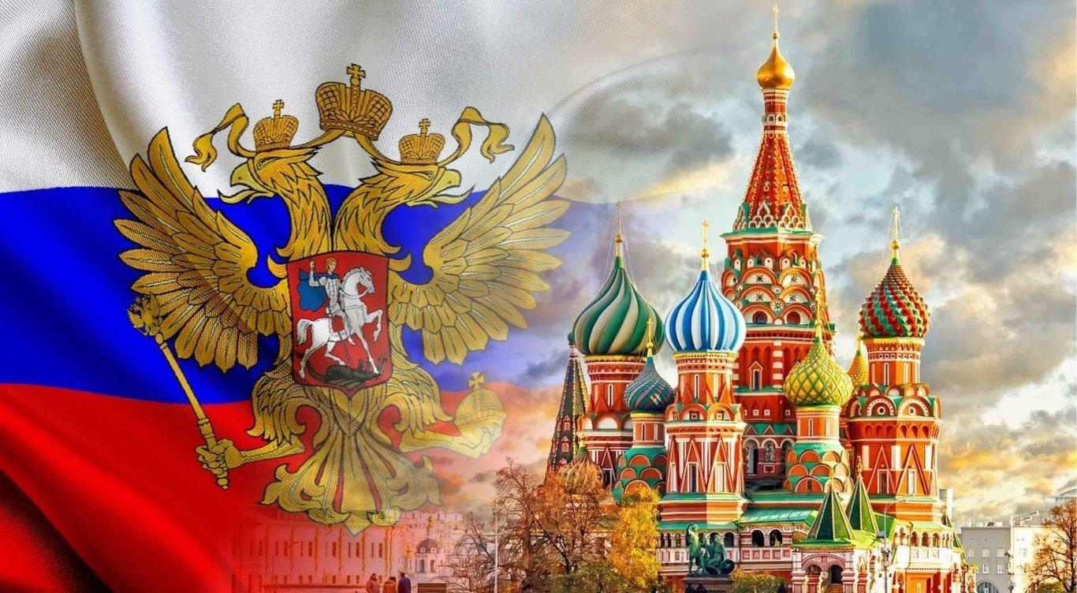
The basic vales of Russian State

Slide 2
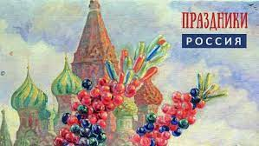
”
Topic «Russian holidays: history and contemporary time»
The goal of lesion : to describe traditions of Russian culture in contemporary holidays.

Slide 3
The problems of lesson
Scientists give different definitions of a holiday as a cultural phenomenon, but they all have several common points
Firstly in the holiday, specific practical aspects of life are associated with universal cultural and spiritual values.
Secondly, every holiday has its own national diversity.

Slide 4
Third, modern holiday culture is a combination of different types of celebrations
pagan traditions,
Christian celebrations,
civil holidays,
traditional holidays of other cultures,
remnants of Soviet customs.

Slide 5
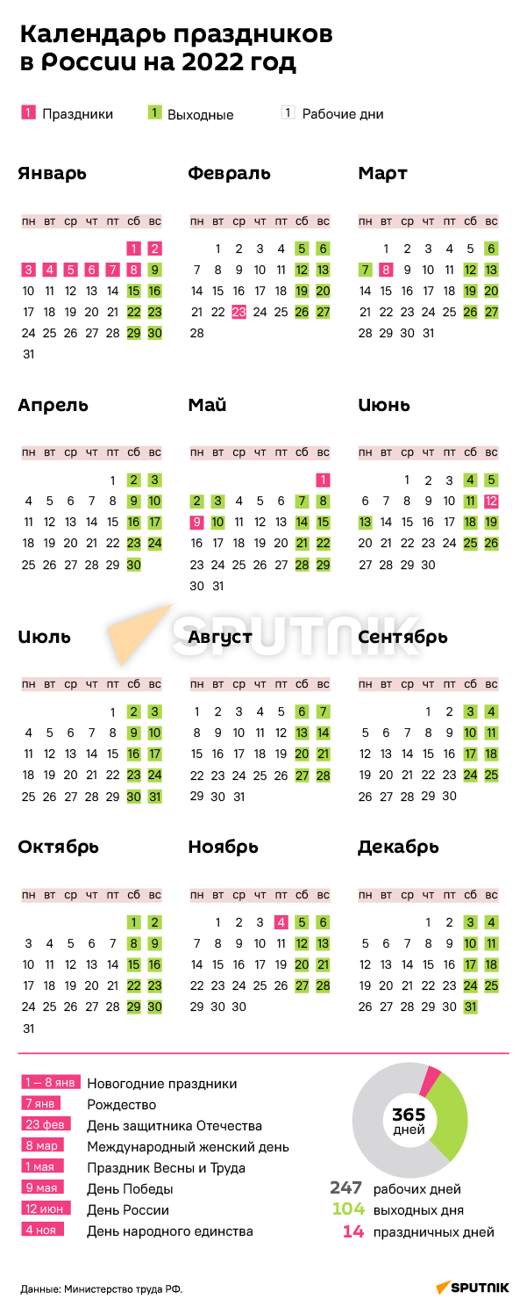
Today we will try to understand the diversity of Russian holidays:
how and when did they appear?
What was the purpose of the rituals of these holidays ?

Slide 6
What do you associate with the word “holiday”?
????????????????????????????????????????????????????????????

Slide 7
What do people mean by holiday?
A holiday is a day or other period of time set aside for festivals or recreation.
Public holidays are set by public authorities and vary by state or region.
Religious holidays are set by religious organisations for their members and are often also observed as public holidays in religious majority countries.

Slide 8
Why do holidays make you happy?
It will (probably) boost your mood and happiness
Maybe it's the change of scene, the foreign air or the chance to break free from the grind of daily life – when psychologists have measured people's mood on holiday they've found that it tends to be higher than when they are at home.

Slide 9
https://m.youtube.com/watch?v=OrwEJ3shJPc&pp=ygUcVWxpYW4gYW5kIEdyZWdvcmlhbiBjYWxlbmRhcg%3D%3D

Slide 10
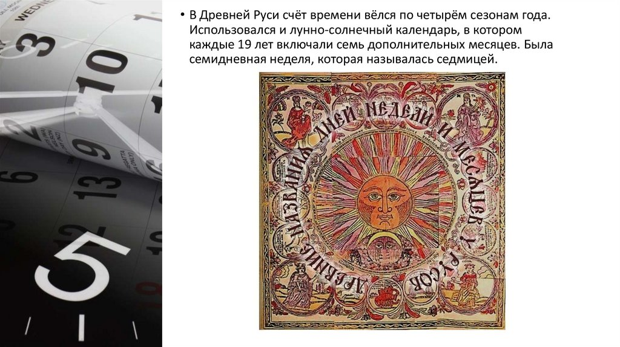
История календаря в России
В Древней Руси счёт времени вёлся по четырём сезонам года. Использовался и лунно-солнечный календарь, в котором каждые 19 лет включали семь дополнительных месяцев.
Была семидневная неделя, которая называлась седмицей.

Slide 11
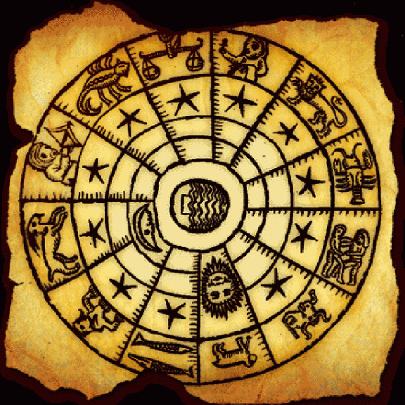
После установления христианства в 988 году счёт лет стали вести по юлианскому календарю от «сотворения мира», точнее — от «сотворения Адама» — с пятницы 1 марта, приняв византийский вариант этой даты — 5508 год до новой эры, но с некоторыми отклонениями.
В Byzantium год начинался 1 сентября.
На Руси, по древней традиции, началом года считали весну, поэтому год начинали 1 марта.

Slide 12
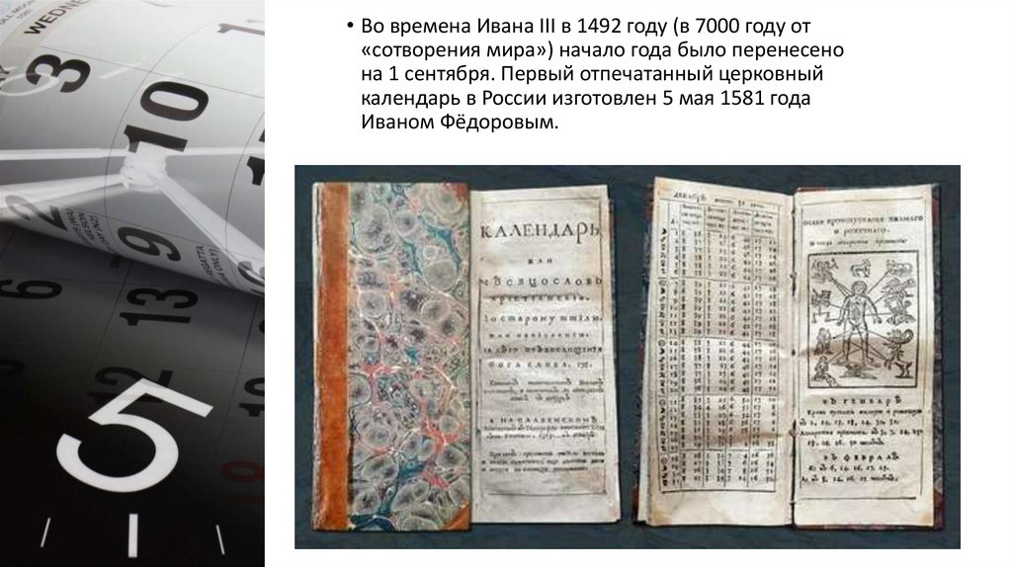
Во времена Ивана III в 1492 году (в 7000 году от «сотворения мира») начало года было перенесено на 1 сентября.
Первый отпечатанный церковный календарь в России изготовлен 5 мая 1581 года Иваном Фёдоровым.
.

Slide 13
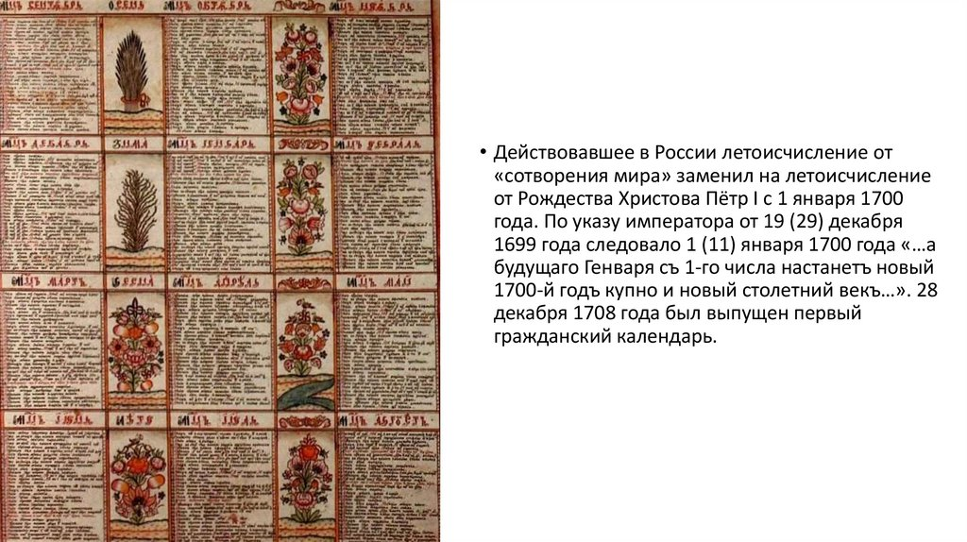

Slide 14
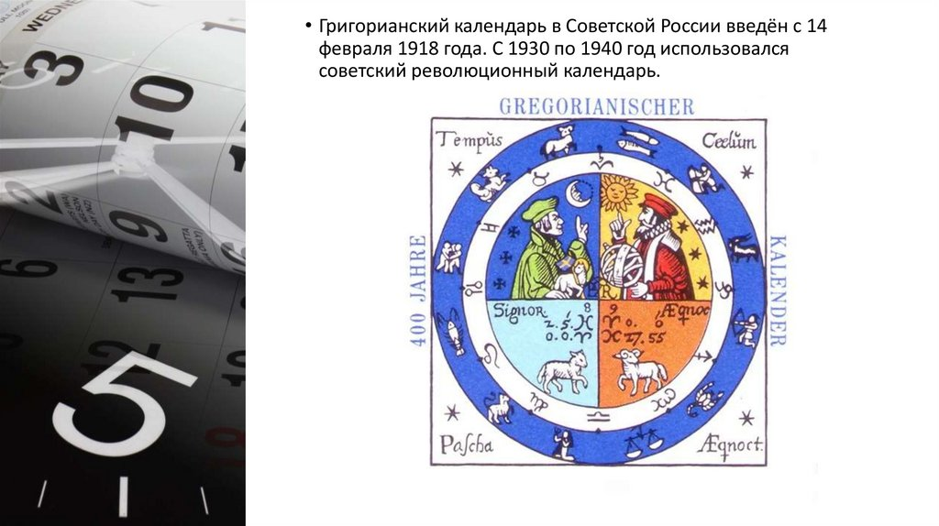

Slide 15
Нерабочие праздничные дни в 2023 году
1, 2, 3, 4, 5, 6 и 8 января — Новогодние каникулы;
7 января — Рождество Христово;
23 февраля — День защитника Отечества;
8 марта — Международный женский день;
1 мая — Праздник Весны и Труда;
9 мая — День Победы;
12 июня — День России;
4 ноября — День народного единства.

Slide 16
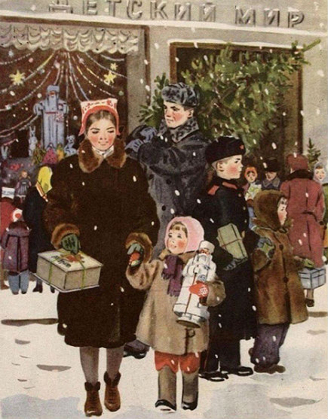
Обычай отмечать Новый год в ночь с 31 декабря на 1 января появился в России при Петре I. До этого, с принятия христианства в 988 году, его отмечали 1 марта, а в 1492 году датой начала года закрепили 1 сентября. Тогда летоисчисление шло по византийской системе, «от сотворения мира» — то есть от 5508 года до нашей эры.

Slide 17
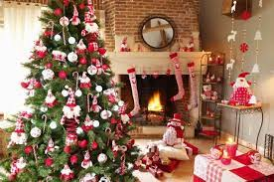
Новый год
Новый Год в России празднуют шумно, весело и долго!
Большинство людей начинают отмечать праздник 31 декабря, а заканчивают в десятых числах января.
Уже много лет россияне по закону имеют право на новогодние каникулы, срок которых составляет приблизительно десять дней. За это время можно успеть сделать очень многое: навестить всех родных, близких, друзей, посетить новогодние елки и другие праздничные мероприятия, можно даже устроить себе небольшой отпуск, уехав в другой город или страну.
Саму же новогоднюю ночь с 31 декабря на 1 января обычно проводят с родными, ведь этот праздник считается семейным и домашним.

Slide 18
Атрибуты нового года
Новогодняя елка
Украшение елки – добрая традиция, которую любят в каждом доме. Игрушки и прочие украшения выбирают заранее, часто в новогоднем декоре преобладает красный и зеленый цвет.
Дед Мороз
Добрый дедушка с длинной бородой, который приносит в дом подарки, – это главный символ Нового Года. У Деда Мороза есть своя резиденция, располагается она в Великом Устюге, куда ежегодно приезжают взрослые и дети, желающие отметить праздник по-настоящему сказочно!
Богатый праздничный стол
На Новый Год принято накрывать щедрый стол, именно за ним собираются друзья и родные в ночь с 31 декабря на 1 января. Принято считать, что чем разнообразнее и богаче будут блюда, тем удачнее и сытнее пройдет следующий год.
Новогоднее желание
Люди верят, что, если загадать самое сокровенное желание под бой курантов в полночь, оно обязательно сбудется в наступающем году. После этого надо обязательно поднять бокалы с шампанским и выпить за новый счастливый год!

Slide 19
23 февраля — День защитника Отечества
«День защи́тника Оте́чества» — праздник, отмечаемый ежегодно 23 февраля в Белоруссии, Киргизии, России и Таджикистане.
Был установлен в РСФСР 27 января 1922 года, когда Президиум ВЦИК РСФСР опубликовал постановление о четвёртой годовщине Красной армии, в котором говорилось: «В соответствии с постановлением IX Всероссийского съезда Советов о Красной армии Президиум ВЦИК обращает внимание исполкомов на наступающую годовщину создания Красной армии (23 февраля)».

Slide 20
23 февраля — День защитника Отечества
С 1922 года в СССР эта дата ежегодно традиционно отмечалась как «День Красной армии», с 1946 года — «День Советской армии», с 1949 по 1992 годы — «День Советской армии и Военно-морского флота». 23 февраля являлся рабочим днём для всех советских граждан, за исключением военнослужащих.
После распада Советского Союза праздник отмечается в России как «День защитника Отечества» и является днём воинской славы России, а также отмечается в ряде других стран Содружества Независимых Государств (СНГ).

Slide 21
8 марта — Международный женский день
28 февраля 1908 года в Нью-Йорке больше 15 тысяч женщин вышли на митинг, требуя уменьшить рабочий день и добиться равных c мужчинами зарплат. Через год Социалистическая партия Америки объявила последнее воскресенье февраля национальным женским днем. А еще через год американские представительницы приехали на Вторую Международную Конференцию женщин-социалисток в Копенгаген, где познакомились с коммунисткой Кларой Цеткин, которая выступила с предложением сделать женский день международным.

Slide 22
8 марта — Международный женский день
В 1921 году в СССР прошла 2-я Коммунистическая женская конференция, которая постановила отмечать Международный женский день 8 марта — в честь петроградской демонстрации, прошедшей в этот день (23 февраля по старому стилю) 1917 года.
В 1965 году был издан Указ Президиума Верховного Совета СССР, согласно которому Международный женский день 8 Марта стал праздником и выходным днем.

Slide 23
1 мая — Праздник Весны и Труда
1 мая 1886 года, рабочие Чикаго объявили забастовку против 15-часового рабочего дня и потребовали у владельцев фабрик перехода на 8-часовой рабочий день.
Демонстрации продолжались 4 дня.
В июле 1889 года 1 Конгресс 2 Интернационала в Париже вынес решение считать 1 мая Днем международной борьбы за 8-часовой рабочий день и Днем международной солидарности трудящихся всех стран.

Slide 24
1 мая — Праздник Весны и Труда
В России официальным праздник 1 Мая стал после Октябрьской революции и сопровождался военными парадами и демонстрациями трудящихся.
в 1917 году Первомай начали праздновать открыто и во всех городах.
В 1992 году День международной солидарности трудящихся всех стран переименовали в Праздник Весны и Труда.

Slide 25
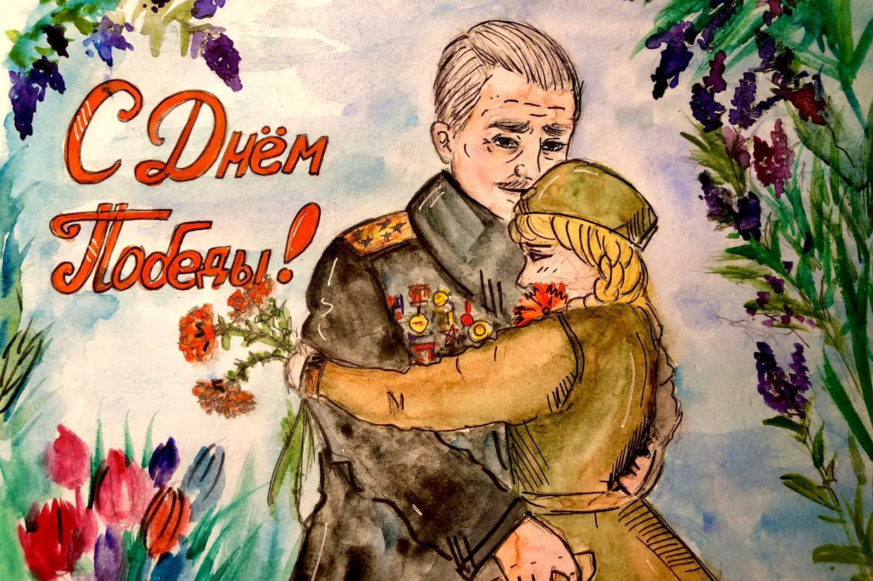


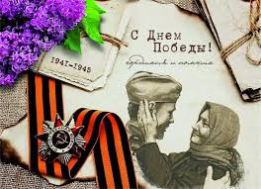
9 мая — День Победы

Slide 26
12 июня — День России
12 июня 1990 года на первом съезде народных депутатов РСФСР была принята Декларация о государственном суверенитете РСФСР.
12 июня стал праздничной датой с 11 июня 1992 года по постановлению Верховного Совета Российской Федерации как «День принятия Декларации о государственном суверенитете Российской Федерации». 25 сентября того же года были внесены соответствующие изменения в Кодекс законов о труде. 12 июня 1998 года Б. Н. Ельцин в своём телевизионном обращении предложил переименовать праздник в «День России».
В День России в Кремле Президент России вручает Государственные премии Российской Федерации. В Москве на Красной площади проходят торжества, которые завершаются праздничным салютом.

Slide 27
4 ноября — День народного единства
Впервые в России этот новый всенародный праздник отмечался 4 ноября 2005 года.
День народного единства был учрежден в память о событиях 1612 года, когда народное ополчение под предводительством Кузьмы Минина и Дмитрия Пожарского освободило Москву от польских интервентов. Исторически этот праздник связан с окончанием Смутного времени в России в XVII веке.

Slide 28
Какой праздник ваш любимый и почему?

